Slide 1
2
0
1
7
基于RNN神经网络的攻击行为预测研究

Slide 2
1
开题背景
2
研究现状
目录
CONTENTS
3
模型提出
４
研究内容
５
当前工作
６
工作计划
７
入学后参加的工作

Slide 3
01
网络空间安全和态势感知

Slide 4

LOGO
开题背景-网络空间安全
美国
国家网络空间安全态势感知协调机制
网络空间安全态势感知能力建设

Slide 5
LOGO
开题背景-网络空间安全
1
2
阶段一
阶段二
在部分联邦政府机构网络部署爱因斯坦1系统，采用基于网络流量的入侵检测技术，（深度包检测（DPI）分析技术）
采用基于对双向流量的实时全包检测分析技术和基于威胁的决策分析技术，自动检测并正确响应网络威胁
3
4
阶段三
阶段四
监控美国在情报、国防、国土安全、司法等方面的网络和系统状态，创建跨领域的网络空间态势感知系统
借助大数据分析和处理能力，实施全球网络监控

Slide 6

LOGO
开题背景-网络空间安全
我国
2015年6月11日成立网络空间安全一级学科
2016年12月27日，网络安全态势感知被写入《十三五国家信息规划》

Slide 7
LOGO
开题背景-网络空间安全
网络基础设施攻击
国家攻击
针对公司
个人攻击
2016.10·21美国网络瘫痪事件，一场始于美国东部的大规模互联网瘫痪席卷了全美，dyninic(DNS供应商)的服务器遭受DDOS攻击
2010年，由卡巴斯基的安全专家发现的一款u盘存在的特殊病毒，揭穿了伊朗核电站遭受多年的黑客攻击。这就是一种典型的国家组织的APT攻击
2010年google的极光攻击是由一个有组织的网络犯罪团体精心策划的，目的是长时间地渗透企业的网络并窃取数据
2017年5月12日，WannaCry蠕虫通过MS17-010漏洞在全球范围大爆发，感染了大量的计算机，尤其以校园网最为严重

Slide 8
LOGO
网络空间安全
复杂性
攻击过程的复杂性
攻击手段多样性
攻击趋势
隐蔽性
攻击意图难掌握，攻击隐蔽性高
高持续性威胁
有组织有目的的长期精心策划的攻击，具有潜伏性和持续性等特征
传统的入侵检测设备等只能产生无目的的警报信息，无法对攻击行为做出判断，需要对攻击行为进行预测，
通过对已有攻击行为的分析，预测攻击者后续攻击行为。由被动检测变为主动防御。

Slide 9
02
研究现状

Slide 10


LOGO
研究现状
报警信息出现在观察层。攻击意图出现在隐含层。Forward算法识别攻击场景,Viterbi算法预测攻击意图序列
动态贝叶斯博弈
攻击相关性
01
02
03
HMM的攻击预测
分析攻击者和防御者双方的收益，预测出理性的攻击者和防御者在下一个博弈阶段攻击和防御的概率
构建攻击库，根据攻击行为的前后依赖关系作规则匹配
总结分析
传统攻击预测方式存在构建困难，运算复杂，预测不够准确等等问题。
需要寻求一种更好的解决方案。

Slide 11
03
提出模型

Slide 12
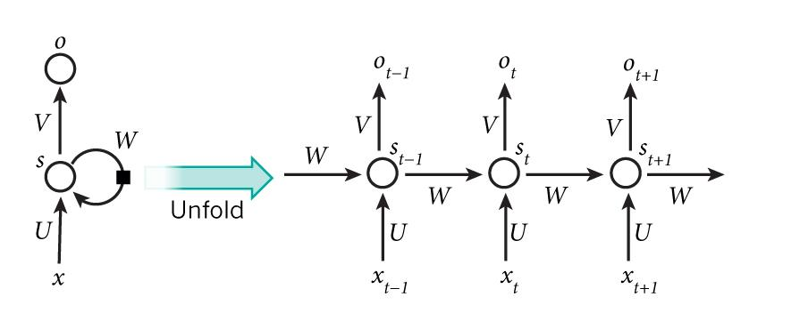
LOGO
提出模型
循环神经网络

Slide 13
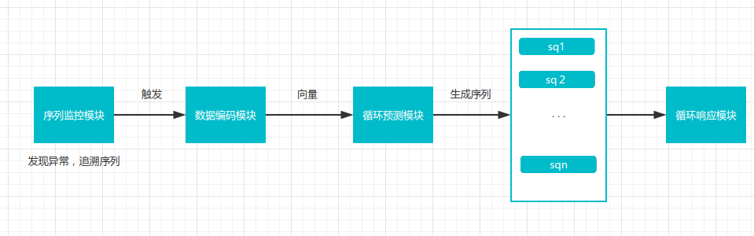
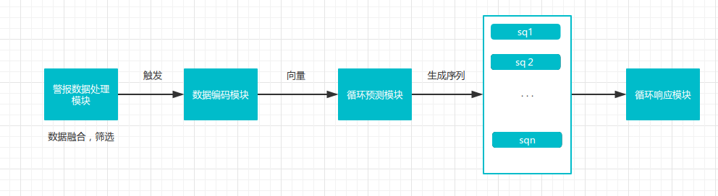
LOGO
提出模型
初步设计
基础攻击
复合攻击

Slide 14
04
研究内容

Slide 15
LOGO
研究内容
数据
17%
32%
13%
网络连接流量
主机系统调用
安全设备日志信息

Slide 16
LOGO
研究内容
公开数据集
实验采集数据
KDD CUP99 NIDS入侵检测测试集
 | NORMAL | PROBE | DOS | U2R | R2L
training | 97278 | 4107 | 391458 | 52 | 1126
validation | 60593 | 4166 | 229853 | 228 | 16189
警报日志
采集筛选警报日志，时间序列分析
主机系统调用
以内核补丁的方式编译内核，采集进程运行中的系统调用序列
ADFA HIDS入侵检测数据集
Webshell | Hydra-FTP | Hydra-SSH | Adduser | Java-Meterpreter | Meterpreter
TCPDUMP采集网络流量信息
特征提取，规范化处理

Slide 17
LOGO
研究内容
模型
工作流
参数
优化
模型工作模式的确定
1. 模型的选择
2.超参数确定
3.训练的方式
1. 生成序列准确度
2. 最优生成序列长度
3. 训练方式

Slide 18
04
当前完成工作

Slide 19
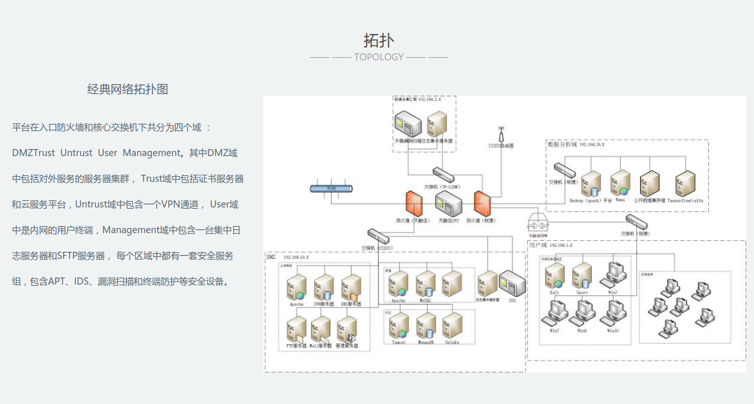
LOGO
点击输入标题内容
01
智能化网络信息安全实验平台的搭建

Slide 20
LOGO
点击输入标题内容
02
论文查看与神经网络知识储备
Generation of a new IDS Test Dataset: Time to Retire the KDD Collection。
A Semantic Approach to Host-Based Intrusion Detection Systems Using Contiguous
Applying long short-term memory recurrent neural networks to intrusion detection.

Slide 21
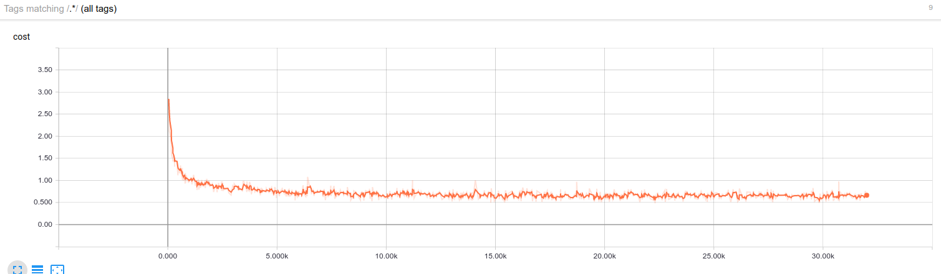
LOGO
点击输入标题内容
03
完成lstm神经网络在ADFA公开数据集上的预测实验

Slide 22
05
工作计划

Slide 23




LOGO
点击输入标题内容
2017.12.1
2017.12.1-2018年3月
完成开提前的准备工作
完善平台搭建
在平台上做攻击实验，采集数据
用公开数据集训练和优化模型
完成小论文的发表和专利申请
工作计划
2018年3-6月
添加标题2018年6月-9月
对采集数据处理
利用数据训练和验证模型
完成毕业论文撰写以及后续相关工作

Slide 24
06
入学后所做的工作

Slide 25
LOGO
入学后参加的工作
1
2
3
4
项目相关
实习相关
前期准备工作
科研报告

Slide 26
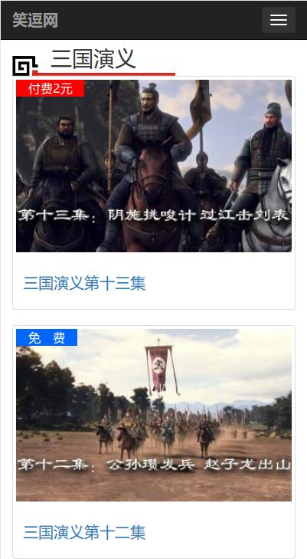
LOGO
入学后参加的工作
笑逗网
内容展示和资源共享，收售平台
主要负责内容：
1. 前段界面优化，主要针对移动端的适配
2. 后台bug修复
3. 视频上传，转码问题处理

Slide 27
LOGO
入学后参加的工作
重创云平台
内容管理，工作流程控制平台
主要负责内容：
1. 参与项目工作流，架构和接口格式的设计
2. 前后端分离架构前端架构的搭建
3. 页面的实现和数据请求展示

Slide 28




LOGO
入学后参加的工作
实习工作
数据抓取
app抽奖模块的API编写
利用python爬取途牛， 穷游等相关旅游网站的问答数据，
scrapy+mongodb
搭建经典的ssm架构，设计数据库格式，按照api设计格式接受返回相关格式json数据。
hadoop大数据存储和计算平台
神经网络相关知识储备
搭建hadoop+hbase的分布式大数据分析和存储平台
学习神经网络相关知识，并运行经典模型

Slide 29
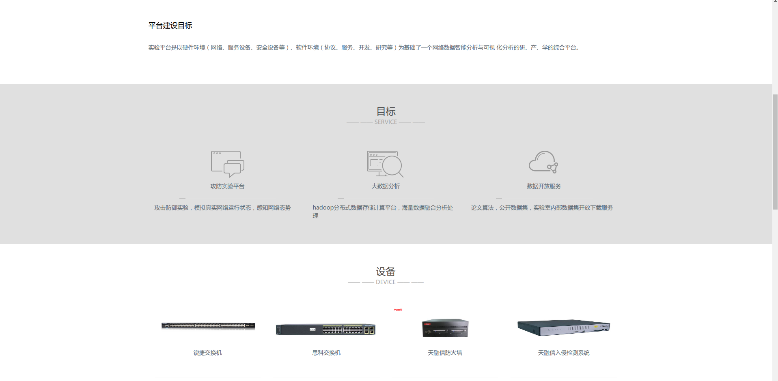
LOGO
入学后参加的工作
1
搭建智能化网络信息安全实验平台
a. 网络拓扑的制定
b. 安全设备的部署和安全规则的配置
c. 实验平台展示网站的搭建。

Slide 30
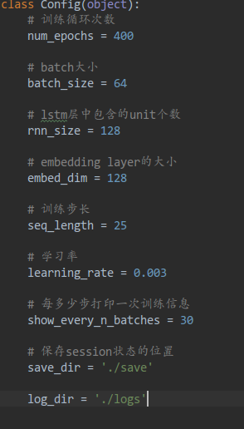
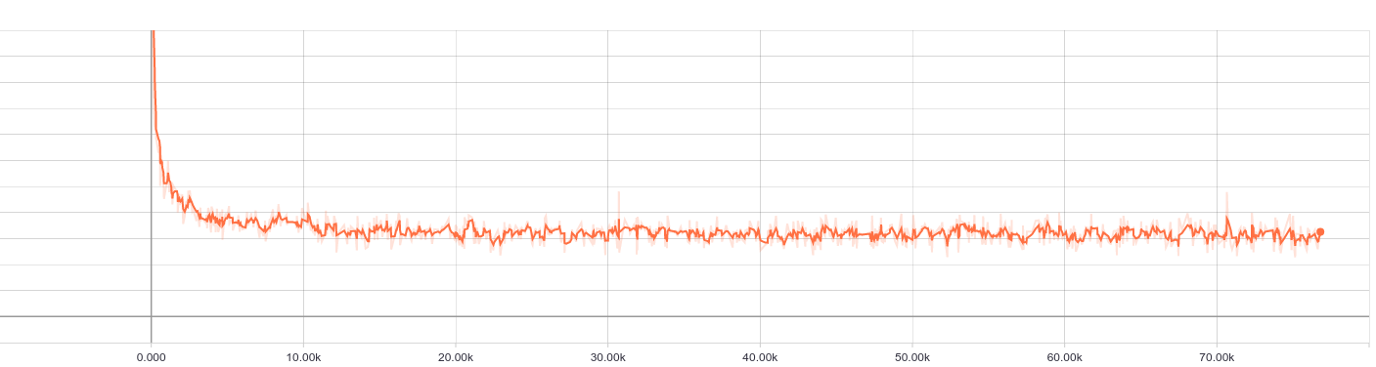
LOGO
入学后参加的工作
2
阅读论文，研究RNN神经网络和攻击预测相关研究现状,并针对公开数据集跑出实验原型

Slide 31
LOGO
入学后参加的工作
０１
您的内容打在这里，或者通过复制您的文本后，在此框中选择粘贴，并选择只保留文字。您的内容打在这里，或者通过复制您的文本后，在此框中选择粘贴，并选择只保留文字。
您的内容打在这里，或者通过复制您的文本后，在此框中选择粘贴，并选择只保留文字。您的内容打在这里，或者通过复制您的文本后。
添加文字
您的内容打在这里，或者通过复制您的文本后，在此框中选择粘贴，并选择只保留文字。您的内容打在这里，或者通过复制您的文本后，在此框中选择粘贴，并选择只保留文字。
您的内容打在这里，或者通过复制您的文本后，在此框中选择粘贴，并选择只保留文字。您的内容打在这里，或者通过复制您的文本后。

Slide 32
2
0
1
7
感谢您的聆听
PPT模板下载：www.1ppt.com/moban/ 行业PPT模板：www.1ppt.com/hangye/
节日PPT模板：www.1ppt.com/jieri/ PPT素材下载：www.1ppt.com/sucai/
PPT背景图片：www.1ppt.com/beijing/ PPT图表下载：www.1ppt.com/tubiao/
优秀PPT下载：www.1ppt.com/xiazai/ PPT教程： www.1ppt.com/powerpoint/
Word教程： www.1ppt.com/word/ Excel教程：www.1ppt.com/excel/
资料下载：www.1ppt.com/ziliao/ PPT课件下载：www.1ppt.com/kejian/
范文下载：www.1ppt.com/fanwen/ 试卷下载：www.1ppt.com/shiti/
教案下载：www.1ppt.com/jiaoan/ PPT论坛：www.1ppt.cn

